Slide 1
Hospodářská politika v období pandemie covid-19

Slide 2
Makroekonomický vývoj 2015-2022
 | 2015 | 2016 | 2017 | 2018 | 2019 | 2020 | 2021
Růst HDP | 5,0 | 2,6 | 5,2 | 2,8 | 3,6 | -5,3 | 4,0
Nezaměst. | 5,0 | 4,0 | 2,9 | 2,2 | 2,0 | 2,6 | 2,8
Inflace | 0,3 | 0,7 | 2,5 | 2,1 | 2,8 | 3,2 | 3,8
Saldo OB (mld.) | 131,0 | 163,7 | 163,5 | 98,5 | 145,7 | 179,7 | -9,2
Saldo SR (mld.) | -62,8 | 61,77 | -6,15 | 2,94 | -28,52 | -367,4 | -419,7
Zdroj: ČSÚ (2024)

Slide 3
Průběh pandemie covid-19
leden 2020 – potvrzen přenos nákazy do Evropy
1. březen 2020 – první 3 případy nákazy v ČR
11. března 2020 – zrušena prezenční výuka ve školách, zákaz konání hromadných akcí pro 100 a více osob
12. března 2020 – vyhlášen nouzový stav, který trval do poloviny května 2020, dále (omezení akcí nad 20 osob)
16. března 2020 – uzavření obchodů a služeb, omezení volného pohybu osob
Duben 2020 - zavedení testování zaměstnanců soc. služeb
22.10. 2020 – nové vyhlášení nouzového stavu, zákaz vycházení v nočních hodinách (průběžně se měnilo)
Prosinec 2020 – spuštěna první vlna registrace k očkování
Březen 2021 – 11. dubna - uzavření hranic okresů, nařízení testování zaměstnanců ve firmách
11. dubna 2021 končí nouzový stav

Slide 4
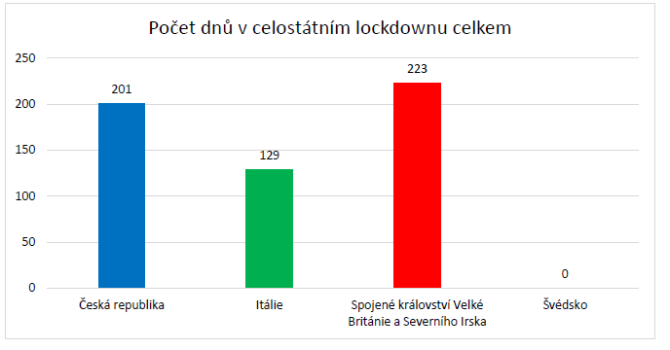

Zdroj: Eurostat (2024)

Slide 5
Opatření fiskální politiky v oblasti zdravotnictví a soc. služeb
Nárůst výdajů ve zdravotnictví
Osvobození vybraného zboží a služeb, které jdou dodávány poskytovatelům zdravotnických služeb, IZS, Armádě a zařízením soc. služeb od DPH a také vakcín a testů
Vláda schválila mimořádné odměny pro pracovníky ve zdravotnictví a pracovníků v soc. službách
Na nákupy ochranných pomůcek a dalšího zdravotnického materiálu, nakoupeného pro boj s pandemií bylo vyčleněno 14 mld. Kč
Byly navýšeny platby za státní pojištěnce (růst zdrojů na veřejné zdravotní pojištění o 50 mld.)
Oddlužení fakultních nemocnic (6,6 mld.)
Celkově bylo v této oblasti vynaloženo za rok 2020 cca 60 mld. Kč.

Slide 6
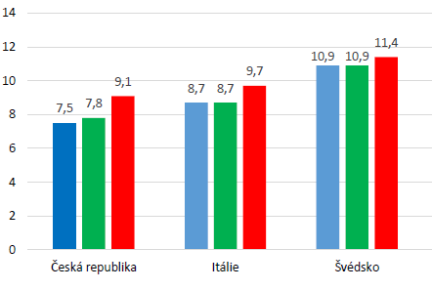
Růst výdajů na zdravotnictví v % HDP
Zdroj: Eurostat (2024)

Slide 7
Opatření fiskální politiky na podporu domácností
Možnost odkladu splátek úvěrů (úvěrové moratorium)
Odpuštění daně z nabytí nemovitých věcí
Možnost žádat o dávku mimořádné pomoci, která mohla dosáhnout až 15ti násobku životního minima
Úprava parametrů pro výplatu ošetřovného pro zaměstnance z důvodu uzavření škol (do 13 let věku dítěte)
Jednorázová pomoc pro důchodce ve výši 5000 Kč
Celkově bylo v roce 202 čerpáno 37,2 mld. Kč.

Slide 8
Opatření fiskální politiky na firem a osvč
Cílem bylo udržet zaměstnanost a snížit riziko nízké likvidity firem
Zpočátku realizována plošně, později již cílená na nejvíce zasažené sektory
V druhé vlně vláda schvalovala už pouze cílené programy, nad rámec programu vláda ještě ratifikovala záruční programy pro poskytování státních záruk firmám
Realizovány úlevy na daních a úpravy plateb na sociální a zdravotní pojištění (Liberační balíček I a II)
Program Antivirus A, B, C, kompenzační bonusy
COVID-nájemné, COVID-ubytování, COVID-lázně, COVID-podpora cestovního ruchu, COVID-záruka CK, COVID-gastro, COVID-sport, COVID-kultura
Celkově bylo v roce 2020 čerpáno 111,7 mld. Kč

Slide 9
Stabilizační opatření ČNB
ČNB ve třech krocích postupně snížila všechny základní úrokové sazby (2T repo sazba klesla nejprve 16. března 2020 o 0,5 procentního bodu, poté 26. března 2020 o 0,75 procentního bodu a 7. května o dalších 0,75 procenta, kdy 2T repo sazba byla na úrovni 0,25 %, lombardní sazba na 1,00 % a diskontní sazba na 0,05 %.
ČNB umožnila bankám odložit splátky úvěrů a vyzvala banky, aby se zdržely výplaty dividend
ČNB od 1. 4. 2020 zmírnila doporučení pro posuzování nových hypoték

Slide 10
Návrat k předpandemické úrovni, poučení, pozitiva
Pandemie covidu byla pro českou ekonomiku mezníkem
Celkové náklady na pandemii Covidu-19 jsou odhadovány na 547 mld. Kč
Teprve po pěti letech od mizérie průmyslu i spotřeby se hospodářství postupně začíná vracet na vzestupnou dráhu.
Špatný stav digitalizace se začal měnit
Podle NKÚ téměř 90 % meziročního nárůstu celkových výdajů nesouviselo s výdaji vynaloženými v souvislosti s onemocněním covid-19.
Větší zájem domácností o investice a lepší výnosy a různé způsoby ukládání peněz
Ztráta konkurenceschopnosti českého průmyslu, která vede k transformaci ekonomiky
Nikdy nevíš, co přijde, je třeba být připraven

Slide 11
Děkuji za pozornost a přeji hezký den
☺

